Slide 1
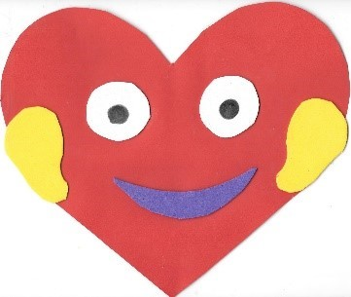
Lass ab vom Bösen, tue Gutes, suche Frieden und jage ihm nach.
Mit Kindern über Frieden und Gerechtigkeit ins Gespräch kommen.
PPP zum RPI- Impulse Material
Susanne Gärtner, Studienleiterin,
Mainz

Slide 2
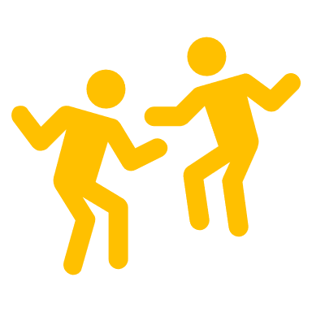
Ritual der neuen Einheit mit Bewegungen

Slide 3
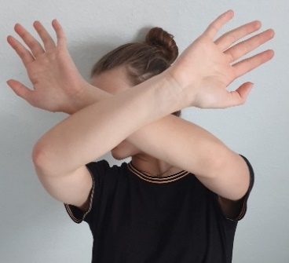
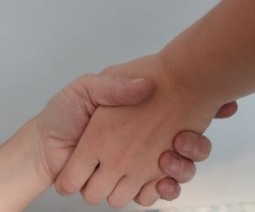
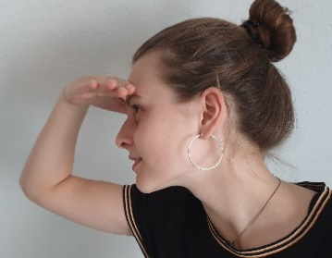
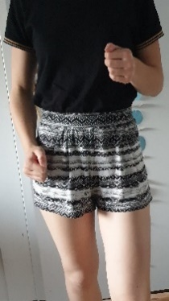
Bibelversabschnitt | Bewegungen
Lass ab vom Bösen | Arme abwehrend gekreuzt.
tue Gutes | Zu beiden Seiten die Hand reichen, damit kein Kind ausgeschlossen ist.
suche Frieden | Hände über die Augen, Kopf nach links und rechts drehen.
und jage ihm nach! | Laufbewegung mit Händen und Beinen.
Lass ab vom Bösen,
tue Gutes,
suche Frieden
und jage ihm nach!

Slide 4
Woher kommt dieser Vers?
Die Erzählung wird durch ein Boden- oder Tafelbild unterstützt.

Slide 5
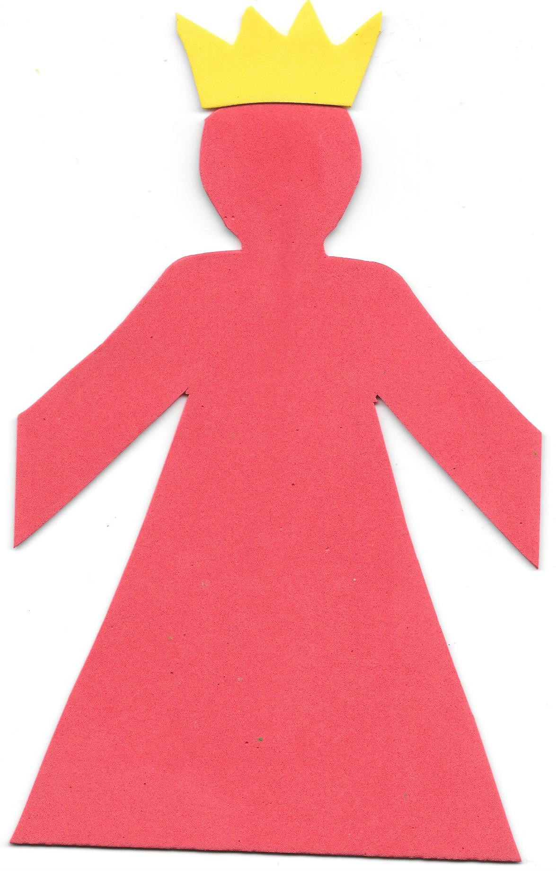
L: Früher regierten Könige über Länder.
(König wird gelegt).
König David hatte 40 Jahre über Israel regiert und viele Kämpfe gewonnen.
(Schwert wird gelegt).
David war ein mächtiger König. Er hatte auch schlimme Fehler gemacht, aber es wird trotzdem sehr viel Gutes über ihn in der Bibel berichtet.
Viele Menschen sagten damals: „Er ist ein guter und gerechter König.“

Slide 6
David hatte Gott sehr lieb. Er hat deshalb viele Gebete und Lieder für ihn geschrieben. Er sang Lieder für Gott und spielte dazu Harfe. (Harfe wird gelegt.)
Wir nennen diese Lieder Psalmen.
Er ließ sogar ein besonderes Zelt bauen. (Zelt wird gelegt.)
In diesem sangen Menschen abwechselnd Tag und Nacht Lieder für Gott:
24 Stunden lang und 7 Tage lang. Denn Gott wurde damals sehr verehrt.

Slide 7
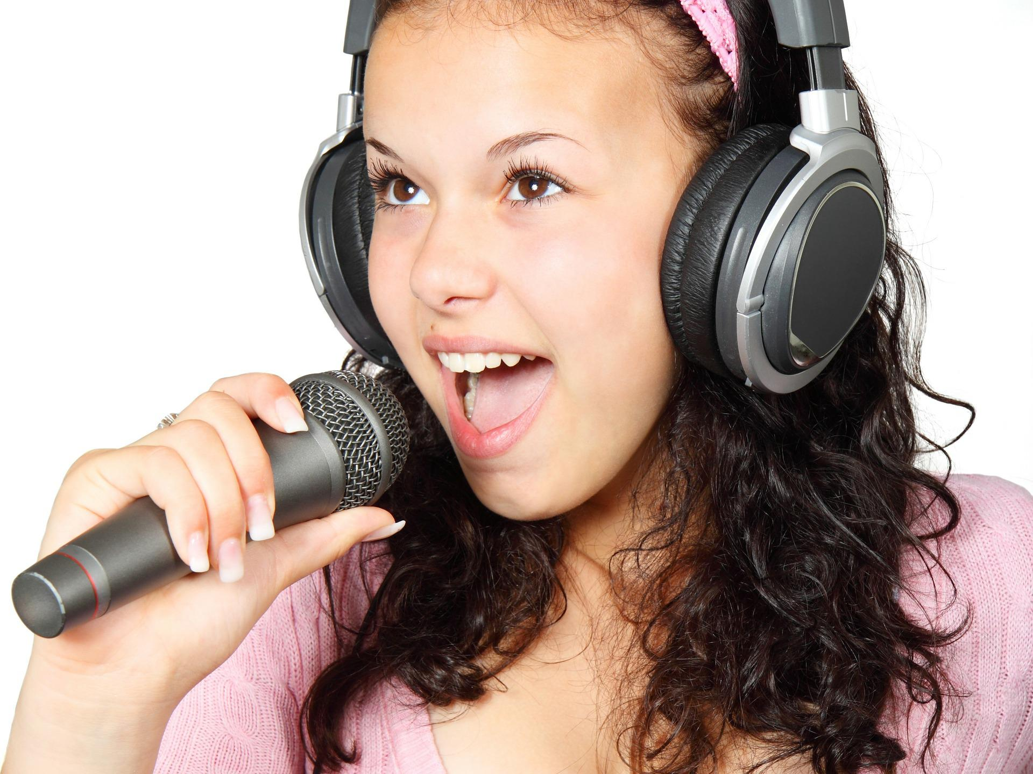
Überlege:
Tag und Nacht wurde in diesem Zelt gesungen,…
Wer durfte da damals wohl Musik machen und singen?
Überlege:
Tag und Nacht wurde in diesem Zelt gesungen,…
Wie hättest du das organisiert?

Slide 9
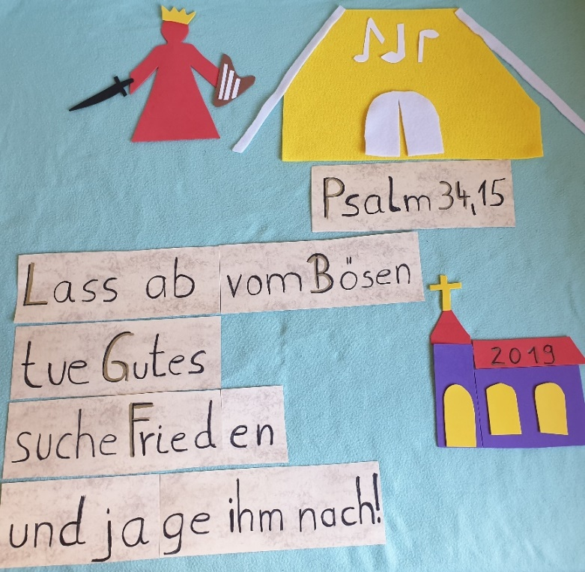
Den Vers, den ihr heute kennengelernt habt, stammt aus einem Psalm von David. (Bibelvers wird gelegt).
Psalmen sind Gedichte, die als Gebete gesprochen oder als Lied gesungen wurden.
Auch heute noch singen Menschen diese Psalmen und denken über sie nach. In der evangelischen Kirche dachten die Menschen besonders im Jahr 2019 über diesen alten Satz nach ein ganzes Jahr lang. (Kirche legen).
Er war das Motto für das Jahr 2019.

Slide 10
König David wollte ein guter König sein.

Slide 11
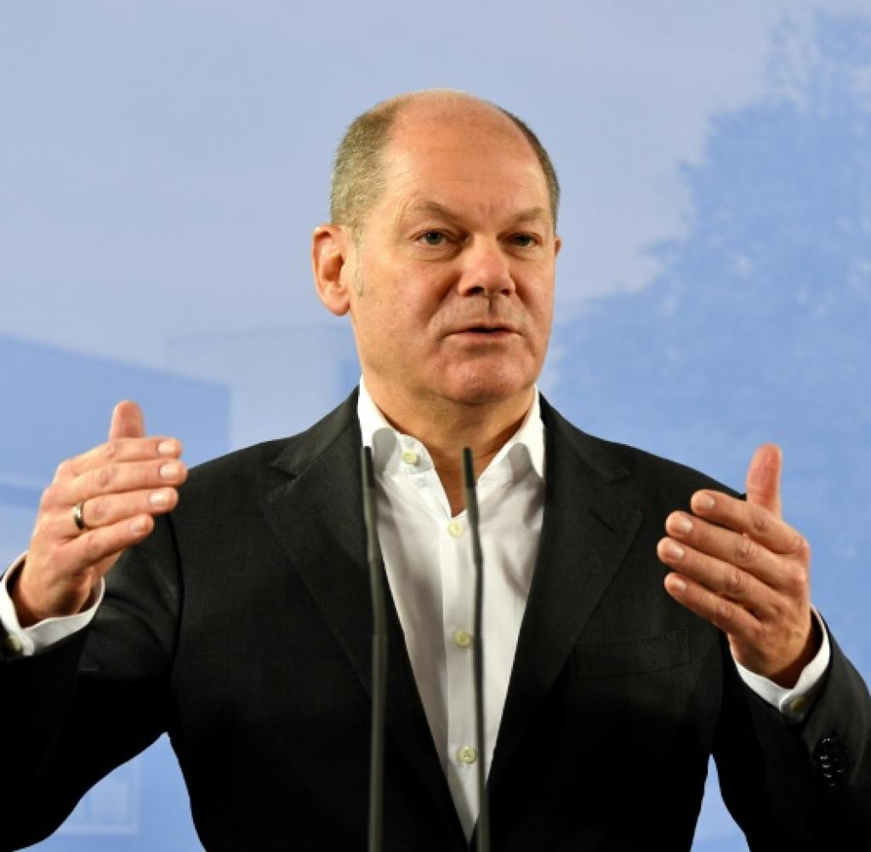
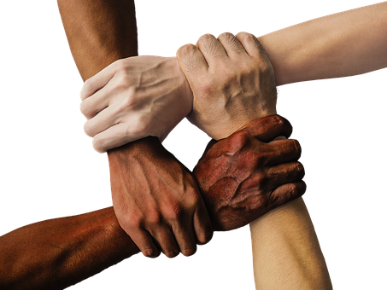
Auch heute wollen Politiker Gutes tun
und Menschen, wie du und ich möchten in Frieden und Gerechtigkeit miteinander leben.
Aber was bedeutet dies ganz praktisch und wie geht das?
Darüber werden wir heute und in den nächsten Stunden nachdenken.

Slide 12
Mit der ICH-DU-WIR-Methode ins Gespräch kommen

Slide 13
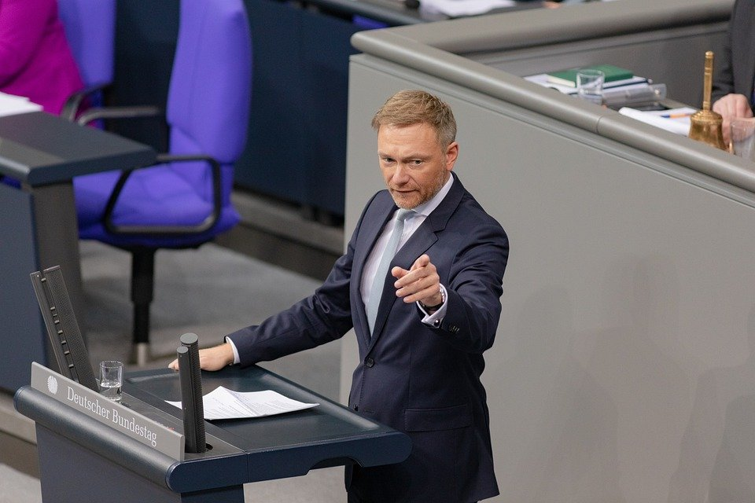
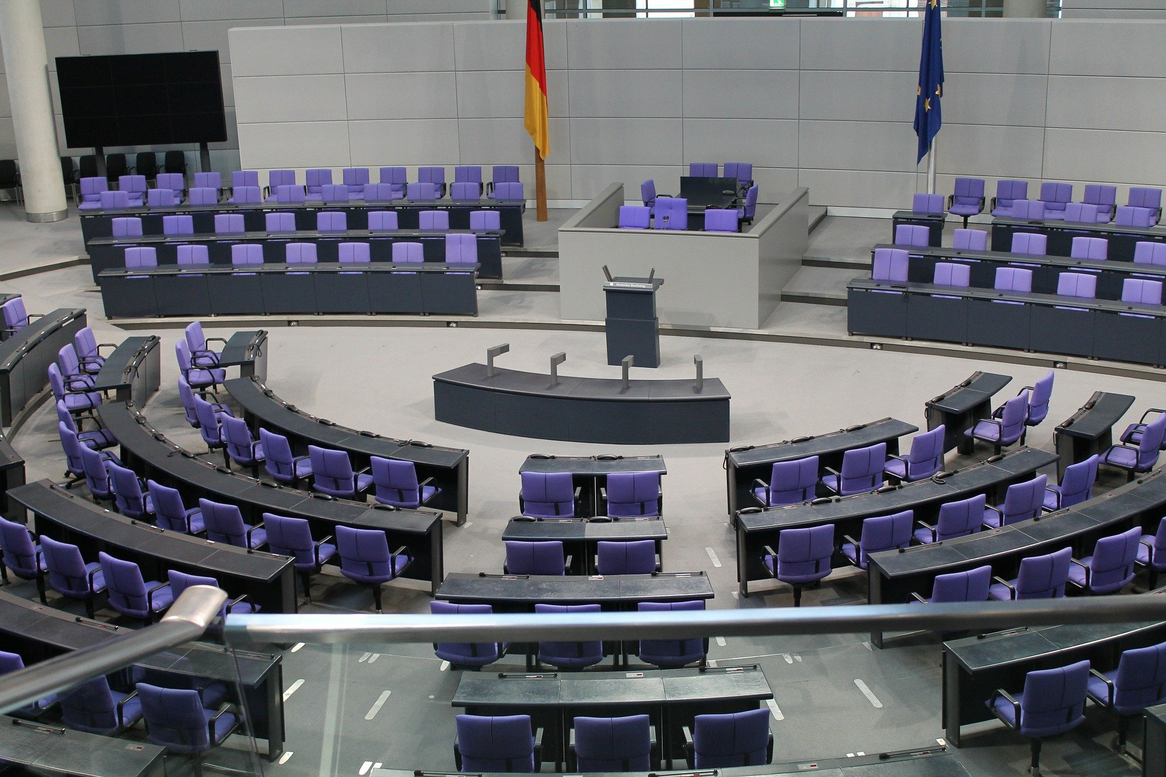
In Deutschland gibt es keinen König, aber dafür eine Regierung.
Der Bundeskanzler Olaf Scholz entscheidet nicht allein.
Viele Politiker werden gewählt und müssen dann miteinander überlegen und besprechen, was das Beste für unser Land ist.
Nicht immer sind sie einer Meinung.

Slide 14
Als Politiker oder Politikerin muss man lernen,
über verschiedene Meinungen zu reden.
Das wollen wir auch lernen.

Slide 15
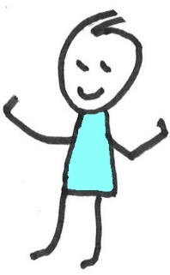
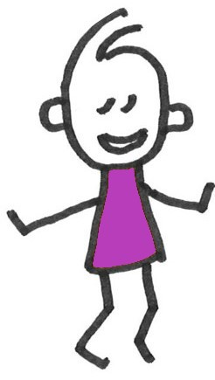
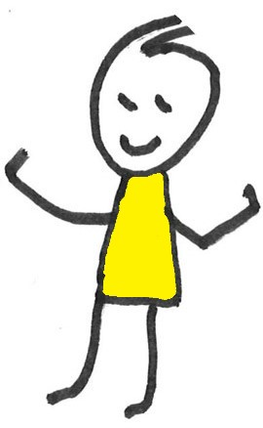
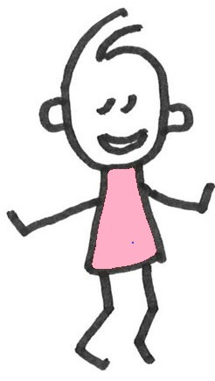
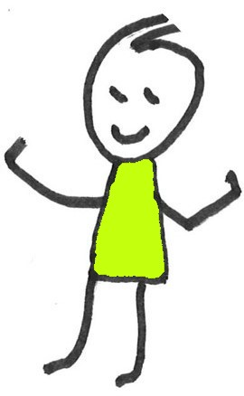
Dazu werden wir gemeinsam überlegen und besprechen,
wie ich über etwas denke,
wie du darüber denkst
und dann versuchen wir gemeinsam unsere unterschiedlichen Meinungen zu ordnen.
Deshalb arbeiten wir immer wieder mit der „ICH-DU-WIR“-Methode. Vielleicht kennt ihr sie aus anderen Fächern.

Slide 16
Ich-Phase:
Ich bin still und informiere mich.
Ich denke alleine nach.
Ich entscheide, was ich schreibe und male.
Du-Phase:
Du und ich informieren uns!
Du und ich hören zu, was der andere sagt.
Du und ich schreiben und malen gemeinsam.
Wir-Phase:
Wir informieren uns!
Wir hören zu, was andere sagen!
Wir vergleichen und ordnen gemeinsam Informationen und Meinungen!
Wir stimmen ab!

Slide 17
Male und schreibe zuerst allein
und dann rede mit jemanden darüber!
Finden und erfinde Zeichen oder Piktogramme!
Die Taube steht für:
Böses tun | Gutes tun
Frieden ist | Frieden suchen
Das wollen wir jetzt ausprobieren
und mit einander ins Gespräch kommen☺

Slide 18
Was bedeutet für dich dieser Vers?
Was bedeutet er für uns?
Was kann er für Politiker und Politiker*innen bedeuten?
WIR-Phase:

